Slide 1
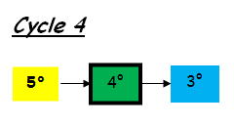
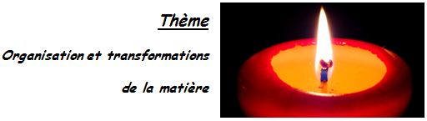
Etapes |  | 1 | 2
Pratiquer des démarches scientifiques | Domaine du socle : 4 | * | *
Concevoir, créer, réaliser | Domaine du socle : 4 | * | *
S’approprier des outils et des méthodes | Domaine du socle : 2
Pratiquer des langages | Domaine du socle : 1 |  | *
Mobiliser des outils numériques | Domaine du socle : 2
Adopter un comportement éthique et responsable | Domaine du socle : 3
Se situer dans l’espace et dans le temps | Domaine du socle : 5

Slide 2
Quatrième parcours : De Lavoisier à Sybille.
Etape 1 : Masse et transformations chimiques. | Conservation de la masse lors d’une transformation chimique.
Etape 2 : Le carnet de Sybille. | Interpréter une transformation chimique comme une redistribution des atomes.

Slide 3
Etape 1 : Masse et transformations chimiques.
Au fur et à mesure de la visualisation de cette vidéo, répondre aux questions suivantes.
  Quelle est le questionnement posé en introduction ?
  b. Quelle hypothèse faites-vous ?
  c. Quel protocole réaliseriez-vous afin de tester votre hypothèse ?

Slide 4
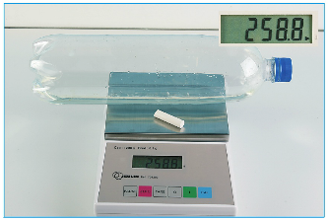

Slide 5
  d. Qu’observez-vous immédiatement ?

Slide 6
  e. Suite des observations.
    Quelle est la masse des corps en présence avant la transformation ?
    Quelle est la masse des corps en présence après la transformation ?
    La masse des produits est-elle égale à la masse des réactifs ?
  f. Interprétons.
    Quels sont les réactifs ?
    Quels sont les produits ?
    Que peut-on interpréter au niveau macroscopique ?
    Que peut-on interpréter au niveau microscopique ?

Slide 7
Correction
Au cours d’une transformation chimique, la masse se conserve-t-elle?
Je pense que la masse se conserve car la matière ne peut pas disparaître réellement.
Dans une bouteille en plastique fermée, et posée sur une balance dont la tare a été faite, introduisons une craie et de l’acide chlorhydrique.
Un produit nouveau apparaît, c’est du CO2, alors que la craie « disparaît » : c’est donc une transformation chimique.
Suite des observations
    258,8 g.
    258,8 g.
    La masse des produits est égale à la masse des réactifs.
f. Interprétons.
    L’acide chlorhydrique et la craie sont les réactifs.
    Le chlorure de calcium et le CO2 sont les produits .
    La masse se conserve au cours d’une transformation chimique car…
    … il y a le même nombre d’atomes de chaque sorte dans les réactifs et les produits. C’est la loi de la conservation du nombre d’atome.

Slide 8
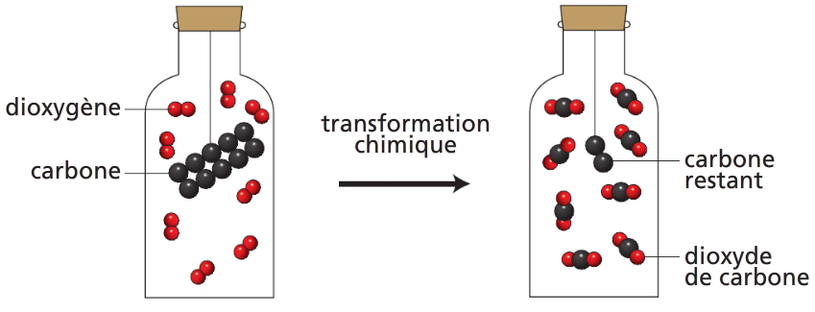
Recomptons les nombres d’atomes de chaque sorte.

Slide 9
Exercice n°1

Slide 10
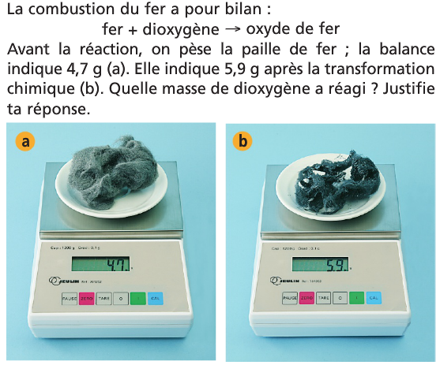
Exercice n°2

Slide 11
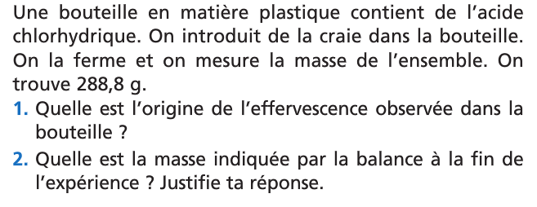
Exercice n°3

Slide 12
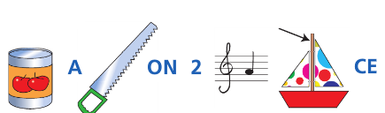
Exercice n°4
Rebu

Slide 13
Etape 2 : Le carnet de Sybille.
Sibylle a aujourd’hui 13 ans. Et bien qu’elle sache le cadeau que son grand-père Jean lui envoie de Montpellier, c’est avec impatience qu’elle guette le facteur. D’ailleurs, comment aurait-elle pu l’oublier ? Ce fameux carnet vert, recouvert par l’écriture fine de son aïeul. Certes, cette ‘’Histoire des sciences’’ est incomplète, et le dernier tiers du manuscrit n’est fait que de feuillets blancs. Mais Sibylle se dit que si son arrière, arrière-grand-père n’a pu terminer son ouvrage, alors, elle le mènerait à son terme.

Slide 14
Jean Rey, (v. 1582-v. 1645) est un modeste médecin périgourdin. C’est un féru de chimie, qui est élevé dans le milieu des maîtres de forges. Aussi, est-il particulièrement bien placé pour étudier la combustion des métaux. Il donne en 1630 une interprétation raisonnée de la prise de poids des métaux au cours de leur calcination, et publie un ouvrage dont j’extrais ces quelques lignes.

Slide 15
« Je réponds et soustiens glorieusement que ce surcroît de poids vient de l’air, qui dans le vase a esté espessi,, appesanti, …, lequel air se mesle avec le métal et s’attache à ses plus menues parties ».

Slide 16
Ah Monsieur Rey,! Qu’il est bien dommage que le père Marin Mersenne, commentant une erreur de manipulation, ne parvienne pas à reproduire vos expériences, et vous retire son soutien. Cette extraordinaire découverte tombera dans l’oubli, alors que vos travaux font de vous un véritable précurseur de Lavoisier. Car il faudra attendre le Traité élémentaire de chimie de 1789 d’Antoine Laurent Lavoisier pour pouvoir y lire :

Slide 17
« … car rien ne se crée, ni dans les opérations de l'art, ni dans celles de la nature, et l'on peut poser en principe que, dans toute opération, il y a une égale quantité de matière avant et après l'opération ; que la qualité et la quantité des principes est la même, et qu'il n'y a que des changements, des modifications. »

Slide 18
Questions préliminaires.
Quelle est cette extraordinaire découverte faite par Jean Rey ?
Réécrivez en langage moderne les mots soulignés de la citation de Lavoisier : « avant et après l'opération ; que la qualité et la quantité des principes est la même, et qu'il n'y a que des changements, des modifications ».

Slide 19
Exemple de correction.
Après la combustion des métaux, les produits créés sont plus lourds car les métaux ont réagi avec le dioxygène de l’air. La réaction de combustion de la laine de fer à l’aide d’une pile de 9V, (court-circuit) peut-être montré à la paillasse du professeur. Ce n’est plus du fer, les petits globules formés étant friable sous l’ongle. Il s’agit d’oxyde de fer.
« avant et après la transformation chimique; que l’espèce et le nombre des atomes est le même, et qu'il n'y a que des réarrangements d’atomes ».

Slide 20
Sybille décide donc d’écrire une suite au carnet de son aïeul. Pour cela, elle va exploiter l’exemple de la combustion du méthane qu’elle a découvert en visitant la mine de charbon de Cagnac-les-Mines. Voici le brouillon de son plan.

Slide 21
1. Ecrire en français le bilan de la combustion du méthane.
2. Expliquer ce que sont les atomes et les molécules.
3. Réécrire le bilan à l’aide des formules chimiques.
4. Réécrire ce bilan à l’aide des modèles moléculaire. Faire un schéma.
5. Faire apparaître le problème : ainsi écrit, les idées de Rey et Lavoisier ne sont pas respectées. (…).
6. Donner la solution. Faire à nouveau un schéma.

Slide 22
Sibyle prend alors sa plume la plus fine, et ouvre le carnet sur la première page blanche. Levant le nez en l’air, elle cherche l’inspiration, puis se met à écrire.
« Mon très cher aïeul. Tout comme vous, je suis une passionnée de sciences, et j’ai pris beaucoup de plaisir à vous lire. Grâce à vous, j’ai appris que les sciences que j’étudie à l’école sont le résultat d’une longue évolution.
J’ai sur vous cet avantage, celui d’être une jeune fille du XXIe siècle, aussi, je me permets de poursuivre votre Histoire des sciences.
Sybile ».

Slide 23
Éléments pris en compte pour la correction
Éléments scientifiques issus des connaissances. Noms, formule, bilan, … | 3 points
Le problème scientifique est clairement énoncé. | 2 points
Présence de schémas pour apporter la solution. | 2 points
Mise en relation de toutes ces informations scientifiques. | 1 point
Organisation de la lettre. Introduction, développement et conclusion. | 1 point
Rédaction. Présence de connecteurs logiques, l’orthographe et la syntaxe. | 1 point

Slide 24
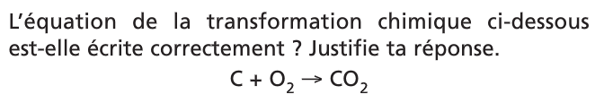
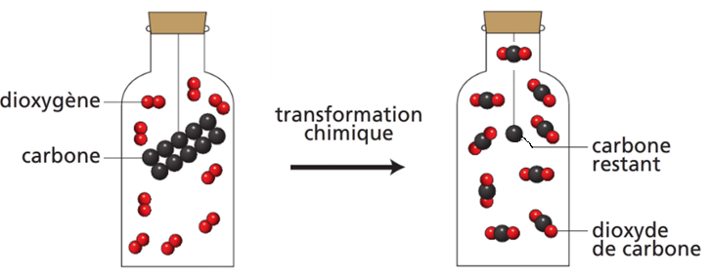
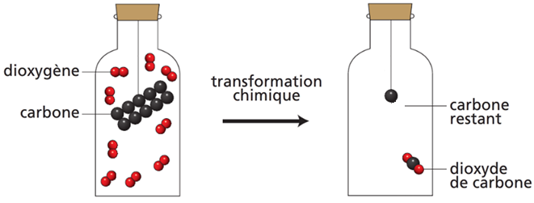
Exercice n°5
Complétez ce schéma.

Slide 25
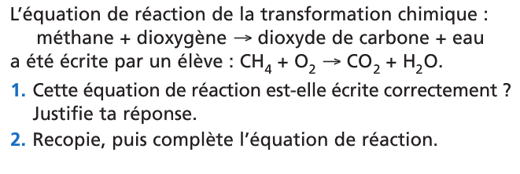
Exercice n°6

Slide 26
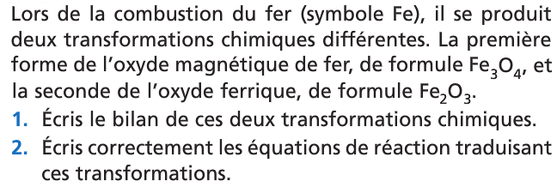
Exercice n°7

Slide 27
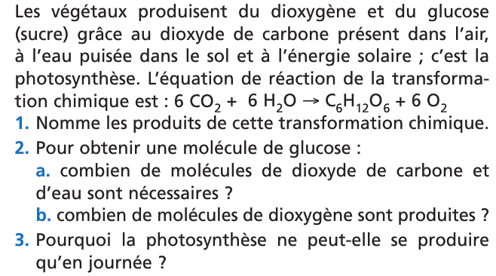
Exercice n°8

Slide 28
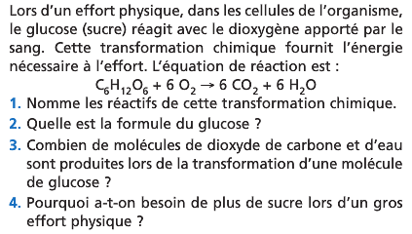
Exercice n°9

Slide 29
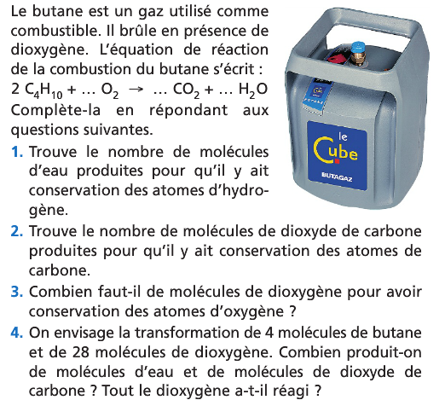
Exercice n°10

Slide 30
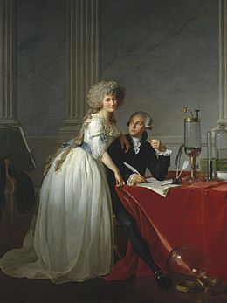
Portrait d'Antoine-Laurent
Lavoisier et de sa femme
Artiste David
Date 1788

